Slide 1
PDMS系统培训资料 - 档案管理 V1.0
Confidential
2018.05.01
秦皇岛市西港区人民武装部

Slide 2
文档控制_版本信息
文档名称 | 操作手册
文档代码 | PDMS_01
文档描述 | PDMS_Guide
修改日期 | 版本 | 描述 | 作者
2018-05-01 | V1.0 | 档案登记、档案查询、档案模版打印

Slide 3
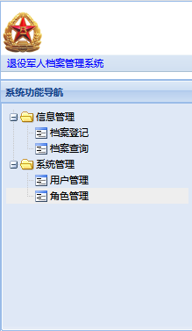
概述
URL: http://localhost:8080/pdms/index.jsp
档案管理
业务流程：
1. 通过《档案登记》提交,查询登记履历
2. 通过《Workplace》进行审批、取消审批
3. 通过《档案查询》查询档案信息、打印浏览页面，档案打印等功能
以下进行详细的说明：
《》：画面
【】：功能键、按钮
[] ：可输入字段
“”：显示字段

Slide 4
档案管理_Process
PDMS系统对退役军人档案高效管理及时应对，达到业务科学化高效化。
登记者 | 审批者
说明
登记者通过《档案登记》画面登记档案
审批者对登记者登记的档案准确性进行审核
档案查询已审核档案
修改再提交
N
档案
审批
档案登记
Y
档案查询、打印

Slide 5
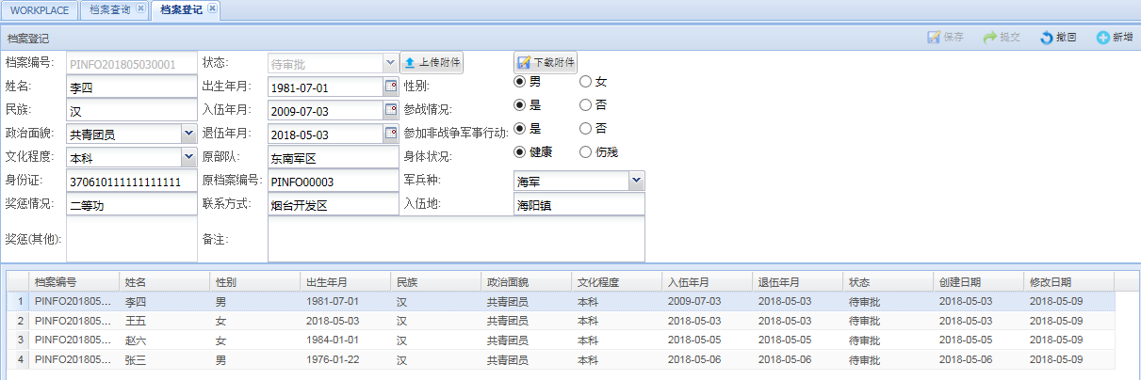
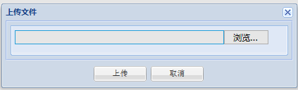
1-档案登记
作业类型 | 操作 | 前置条件
新增档案 | 点击【新增】，输入[姓名、性别、出生年月等信息），点击【上传附件】按钮上传档案文件，点击【下载附件】查看已上传附件 ,【保存】。保存失败时，请确认红色字段为必填项
邀请审批 | 点击【提交】管理员在Workplace中待审批内容进行审批 | 双击列表中“待提交” 档案
撤回档案 | 点击【撤回】进行重新修改 | 双击列表中“待审批” 档案

Slide 6
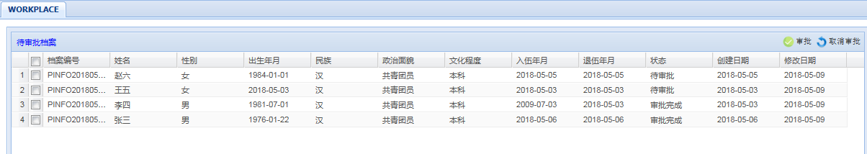
2-Workplace
作业类型 | 操作 | 前置条件
审批档案 | 点击【审批】，状态变更为“审批完成”。 | 双击列表中“待审批” VTB
否决档案 | 点击【取消审批】，状态变更为“待审批”。 待审批档案前置 | 双击列表中“审批完成” VTB

Slide 7
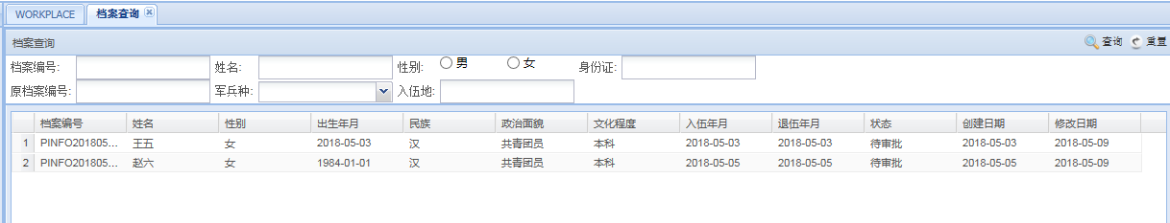
3-档案查询
作业类型 | 操作 | 前置条件
查询档案 | 输入[档案编号、姓名、性别]等信息,点击【查询】
清空查询条件 | 点击【重置】清空查询条件
打印档案 | 双击查询的内容，进入打印浏览画面，点击【打印】

Slide 8
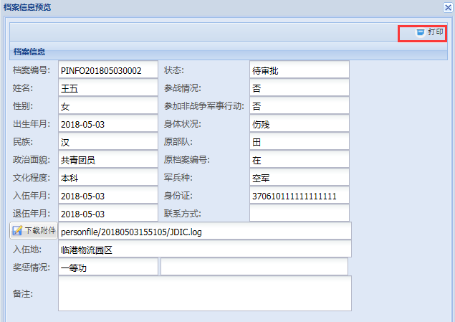
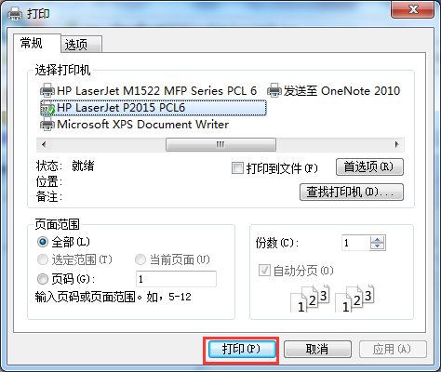
4-档案打印
说明
点击【打印】，选择适用打印机

Slide 9
EOD

